Slide 1
JAVA Y PUERTO SERIAL

Slide 2

jSerialComm es una biblioteca Java diseñada para proporcionar una forma para acceder a puertos serie estándar sin necesidad de bibliotecas externas, código nativo o cualquier otra herramienta. Se entiende como una alternativa a RxTx y la API de comunicaciones Java (depreciada), con mayor facilidad de uso, un soporte mejorado para tiempos de espera y la capacidad de abrir múltiples puertos simultáneamente.

Slide 3
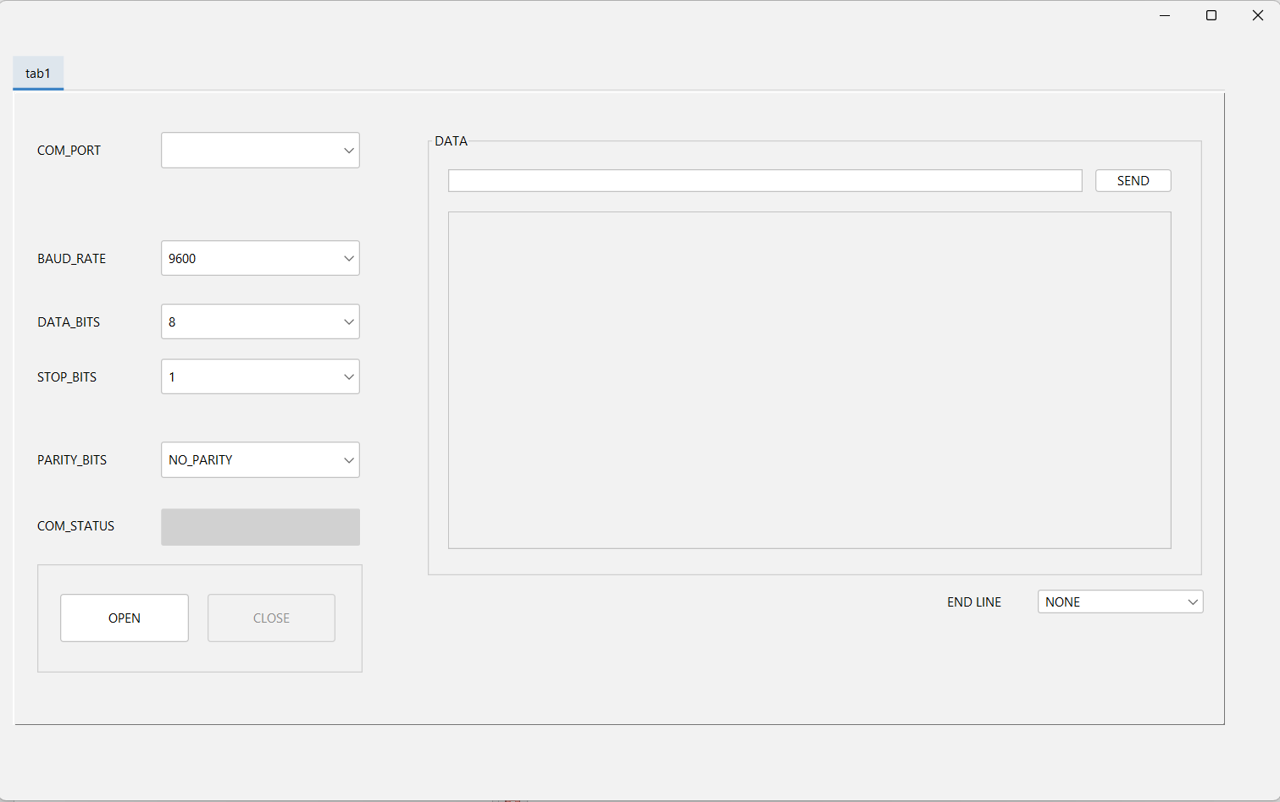
MONITOR SERIAL DE ARDUINO

Slide 4

PASO 1: DESCARGAR LA LIBRERÍA E IMPORTARLA
https://fazecast.github.io/jSerialComm/

Slide 5
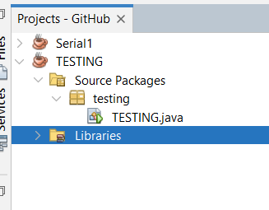
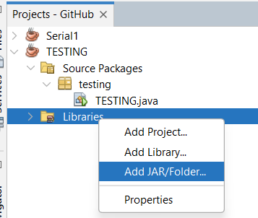

Slide 6
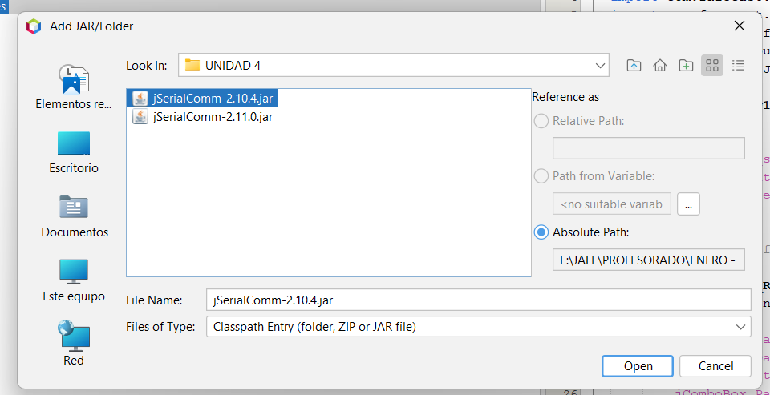

Slide 7
PASO 2: DISEÑA LA INTERFAZ

Slide 9
VARIABLE
VALORES
jComboBox_comPort
jComboBox_BaudRate
4800, 9600, 38400, 57600, 115200
jComboBox_DataBits
6, 7, 8
jComboBox_StopBits
1, 1.5, 2
jComboBox_ParityBits
NO_PARITY, EVEN_PARITY, ODD_PARITY, MARK_PARITY, SPACE_PARITY
jProgressBar_ComStatus
jButton_Open
jButton_Close

Slide 10
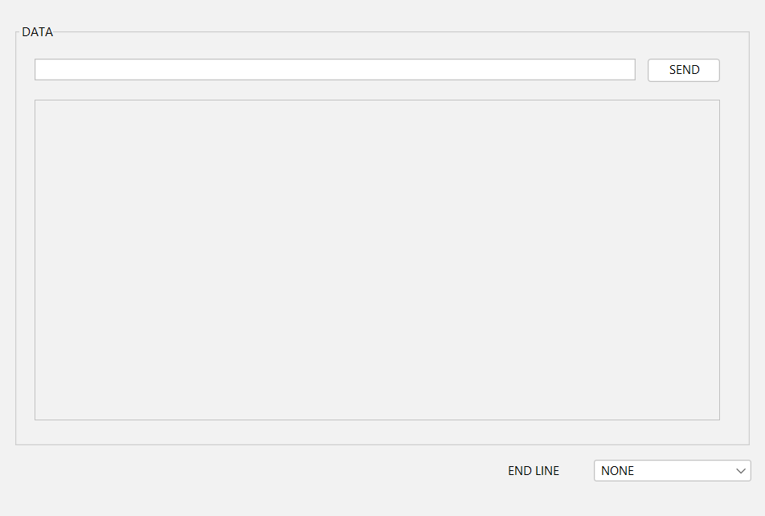
jButton_send
jTextField_dataToSend
jComboBox_endLine
NONE, NEW LINE (\N), CARRIGE RETURN (\R), BOTH (\N\R)

Slide 11
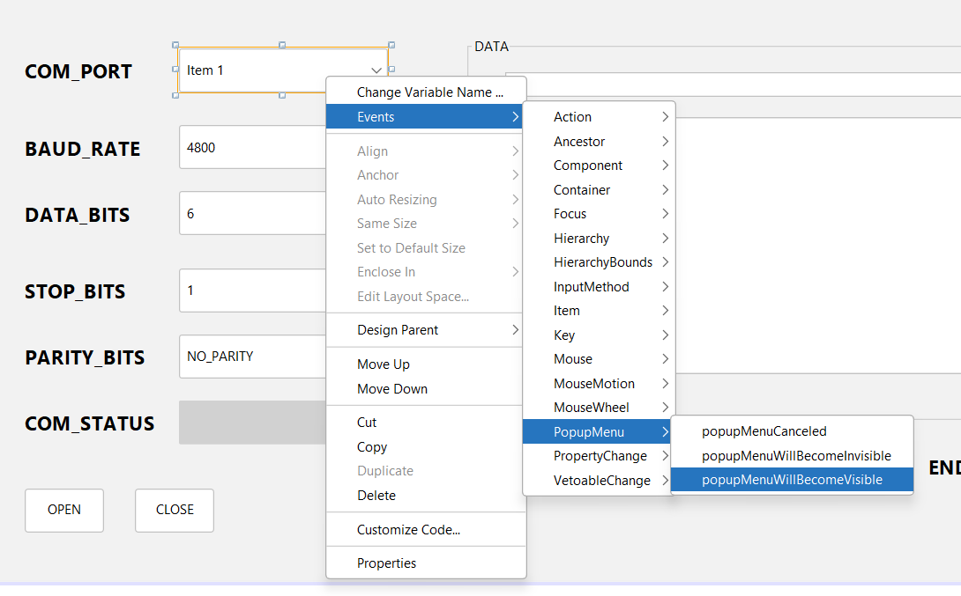
PASO 3: RECONOCIENDO MIS PUERTOS SERIALES (COM X)

Slide 12
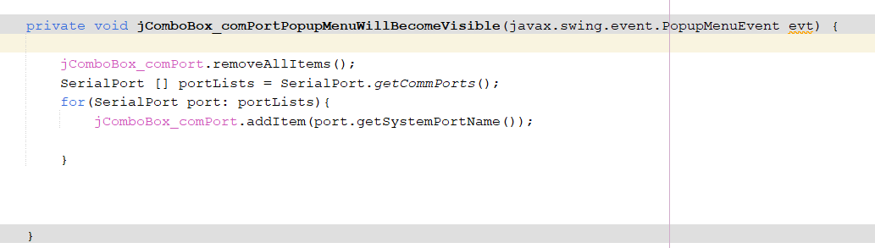

Slide 13
jComboBox_comPort.removeAllItems();
SerialPort [] portLists = SerialPort.getCommPorts();
for(SerialPort port: portLists){
jComboBox_comPort.addItem(port.getSystemPortName());
}

Slide 14
PASO 4: DEFINIENDO UN PAR DE VARIABLES A OCUPAR
SerialPort con_serial;
OutputStream outputStream;
String dataBuffer="";

Slide 15

PASO 5: PROGRAMANDO LOS BOTONES DE CONEXIÓN

Slide 16
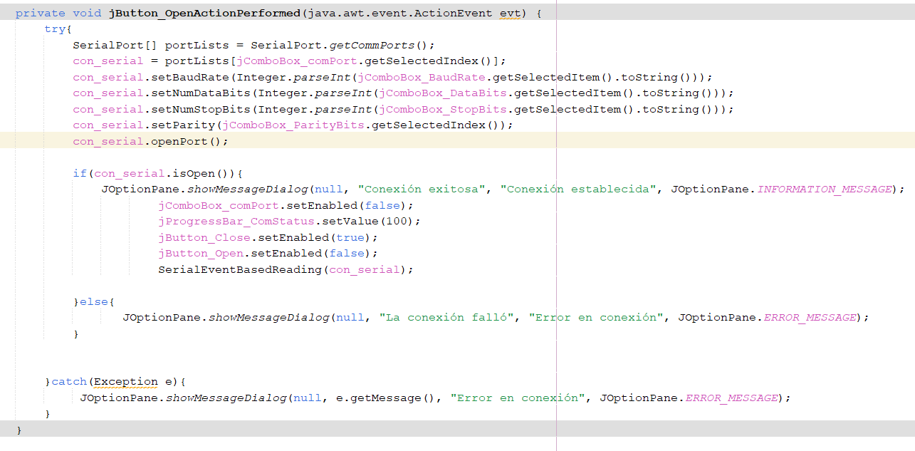
jButton_Open

Slide 17
try{
SerialPort[] portLists = SerialPort.getCommPorts();
con_serial = portLists[jComboBox_comPort.getSelectedIndex()];
con_serial.setBaudRate(Integer.parseInt(jComboBox_BaudRate.getSelectedItem().toString()));
con_serial.setNumDataBits(Integer.parseInt(jComboBox_DataBits.getSelectedItem().toString()));
con_serial.setNumStopBits(Integer.parseInt(jComboBox_StopBits.getSelectedItem().toString()));
con_serial.setParity(jComboBox_ParityBits.getSelectedIndex());
con_serial.openPort();
if(con_serial.isOpen()){
JOptionPane.showMessageDialog(null, "Conexión exitosa", "Conexión establecida", JOptionPane.INFORMATION_MESSAGE);
jComboBox_comPort.setEnabled(false);
jProgressBar_ComStatus.setValue(100);
jButton_Close.setEnabled(true);
jButton_Open.setEnabled(false);
SerialEventBasedReading(con_serial);
}else{
JOptionPane.showMessageDialog(null, "La conexión falló", "Error en conexión", JOptionPane.ERROR_MESSAGE);
}
}catch(Exception e){
JOptionPane.showMessageDialog(null, e.getMessage(), "Error en conexión", JOptionPane.ERROR_MESSAGE);
}

Slide 18
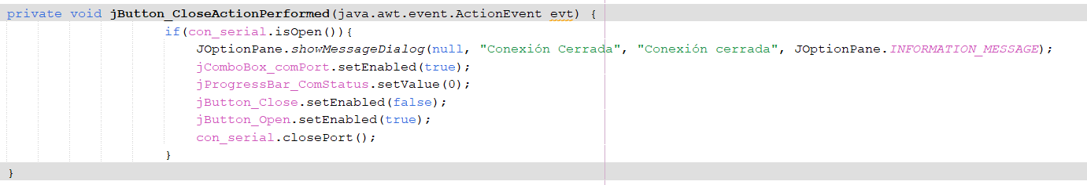
jButton_Close

Slide 19
if(con_serial.isOpen()){
JOptionPane.showMessageDialog(null, "Conexión Cerrada", "Conexión cerrada", JOptionPane.INFORMATION_MESSAGE);
jComboBox_comPort.setEnabled(true);
jProgressBar_ComStatus.setValue(0);
jButton_Close.setEnabled(false);
jButton_Open.setEnabled(true);
con_serial.closePort();
}

Slide 20
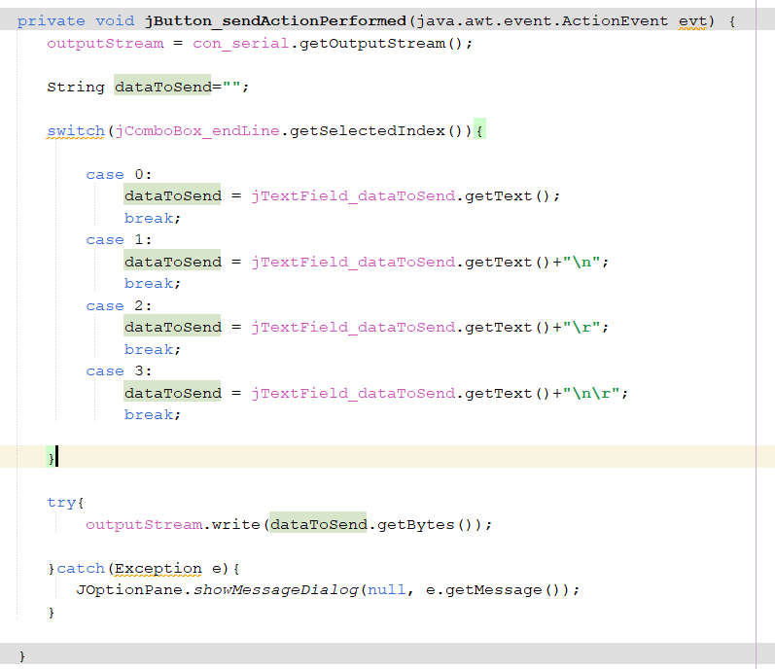
Paso 6: Enviado datos al Puerto Serial

Slide 21
outputStream = con_serial.getOutputStream();
String dataToSend="";
switch(jComboBox_endLine.getSelectedIndex()){
case 0:
dataToSend = jTextField_dataToSend.getText();
break;
case 1:
dataToSend = jTextField_dataToSend.getText()+"\n";
break;
case 2:
dataToSend = jTextField_dataToSend.getText()+"\r";
break;
case 3:
dataToSend = jTextField_dataToSend.getText()+"\n\r";
break;
}
try{
outputStream.write(dataToSend.getBytes());
}catch(Exception e){
JOptionPane.showMessageDialog(null, e.getMessage());
}

Slide 22
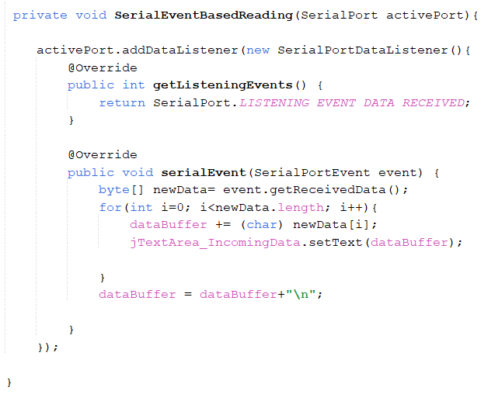
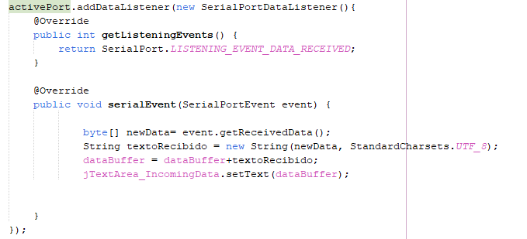
PASO 7: RECIBIENDO DATOS

Slide 23
activePort.addDataListener(new SerialPortDataListener(){
@Override
public int getListeningEvents() {
return SerialPort.LISTENING_EVENT_DATA_RECEIVED;
}
@Override
public void serialEvent(SerialPortEvent event) {
byte[] newData= event.getReceivedData();
String textoRecibido = new String(newData, StandardCharsets.UTF_8);
dataBuffer = dataBuffer+textoRecibido;
jTextArea_IncomingData.setText(dataBuffer);
}
});

